Slide 1

Jogo da Vida
Implementação e Comparação: Sequencial, Paralela e Distribuída
Aluno: Renan Gabriel BuenoRA: 2454254

Slide 2

Objetivo Geral
Este trabalho visa explorar a implementação do autômato celular Jogo da Vida em três arquiteturas distintas, analisando criticamente o desempenho, escalabilidade e custo computacional de cada abordagem.
Versão Sequencial
Versão Paralela
Versão Distribuída
Execução linear, ideal para baseline.
Utiliza múltiplas threads para processamento simultâneo.
Divisão do trabalho entre múltiplos nós via rede.

Slide 3


As Regras Clássicas do Jogo da Vida
Em todas as implementações, seguimos rigorosamente as regras originais de Conway, que ditam a evolução de cada célula a cada iteração:
Sobrevivência
Uma célula viva com 2 ou 3 vizinhos vivos permanece viva.
Nascimento
Uma célula morta com exatamente 3 vizinhos vivos nasce.
Morte
Em qualquer outra condição, a célula morre por subpopulação ou superpopulação, ou permanece morta.
Nova Matriz
Cada iteração resulta na criação completa de uma nova matriz para representar o próximo estado do Jogo da Vida.

Slide 4

O Jogo da Vida em funcionamento

Slide 5
Versão Sequencial
A implementação sequencial do Jogo da Vida serve como a base fundamental para este estudo. Nesta abordagem, o algoritmo processa cada célula da matriz de forma individual e consecutiva, garantindo a consistência das regras de evolução em cada iteração.
Processamento Unifilar: Todas as operações são realizadas por um único thread, calculando o estado de cada célula uma por uma.
Simplicidade e Clareza: É a forma mais direta de implementar as regras, sendo ideal para validação e depuração.
Cálculo Iterativo: Uma nova matriz é gerada a cada iteração, garantindo que todas as células se atualizem simultaneamente com base no estado anterior.
Esta versão, embora simples e de fácil compreensão, estabelece o ponto de referência inicial para a avaliação de desempenho em comparação com as implementações mais complexas.

Slide 6

Versão Sequencial
A Base para Comparação
Como Funciona
Desvantagens
Processamento em um único fluxo de execução.
Não utiliza múltiplos núcleos do processador.
Cada célula da matriz é analisada individualmente.
Baixa escalabilidade para grandes problemas.
A cada iteração, a matriz é reconstruída linearmente.
Matrizes grandes multiplicam exponencialmente o tempo de execução.
Vantagens
Código simples e direto.
Baixa chance de erros de sincronização.
Serve como linha de base para comparar outras versões.

Slide 7

Versão Paralela com Threads
A Busca por Aceleração Local
Como Funciona
Desvantagens
A matriz é dividida entre várias threads.
Overhead de criação e sincronização de threads.
Cada thread processa uma parte das células.
Acesso simultâneo à memória pode reduzir a eficiência.
As threads sincronizam seus resultados a cada nova geração.
O aumento de threads nem sempre garante melhor desempenho.
Vantagens
Potencial para reduzir o tempo total de execução.
Aproveita múltiplos núcleos da CPU disponível.
Relativamente fácil de testar em ambiente local.

Slide 8
Por Que o Paralelo Não Acelerou Tanto?
Entendendo os Desafios de Desempenho
1
2
Overhead Maior que o Trabalho
Lei de Amdahl
Em matrizes menores (ex: 500x500), o custo de criar e sincronizar threads supera os ganhos do paralelismo.
A existência de uma parte inerentemente sequencial no algoritmo limita o ganho máximo que pode ser obtido pelo paralelismo.
3
4
Conflito de Memória
Falso Compartilhamento
Múltiplas threads acessando e atualizando a mesma estrutura de dados simultaneamente geram contenção e esperas.
Threads acessando dados em linhas de cache próximas, mesmo que não sejam os mesmos dados, causam invalidade e recarga de cache.
Os testes revelaram que o paralelismo não gerou ganhos significativos, em muitos casos resultando em desempenho igual ou inferior à versão sequencial, especialmente com o aumento do número de threads.

Slide 9

Versão Distribuída
Escalabilidade Além de Um Único Nó
Como Funciona
Desvantagens
A matriz é dividida entre múltiplos computadores ou processos.
Latência de rede é um fator crítico.
A comunicação e sincronização ocorrem via Sockets ou Java RMI.
Sincronização entre nós é significativamente mais lenta.
Cada nó calcula uma parte e envia o resultado para um servidor coordenador.
Custo de serialização e transferência de dados é alto.
Vantagens
Para problemas pequenos, pode ser mais lenta que a versão paralela.
Permite escalar horizontalmente (adicionar mais máquinas).
Capaz de processar matrizes muito maiores.
O benefício aumenta proporcionalmente ao tamanho do problema.

Slide 10
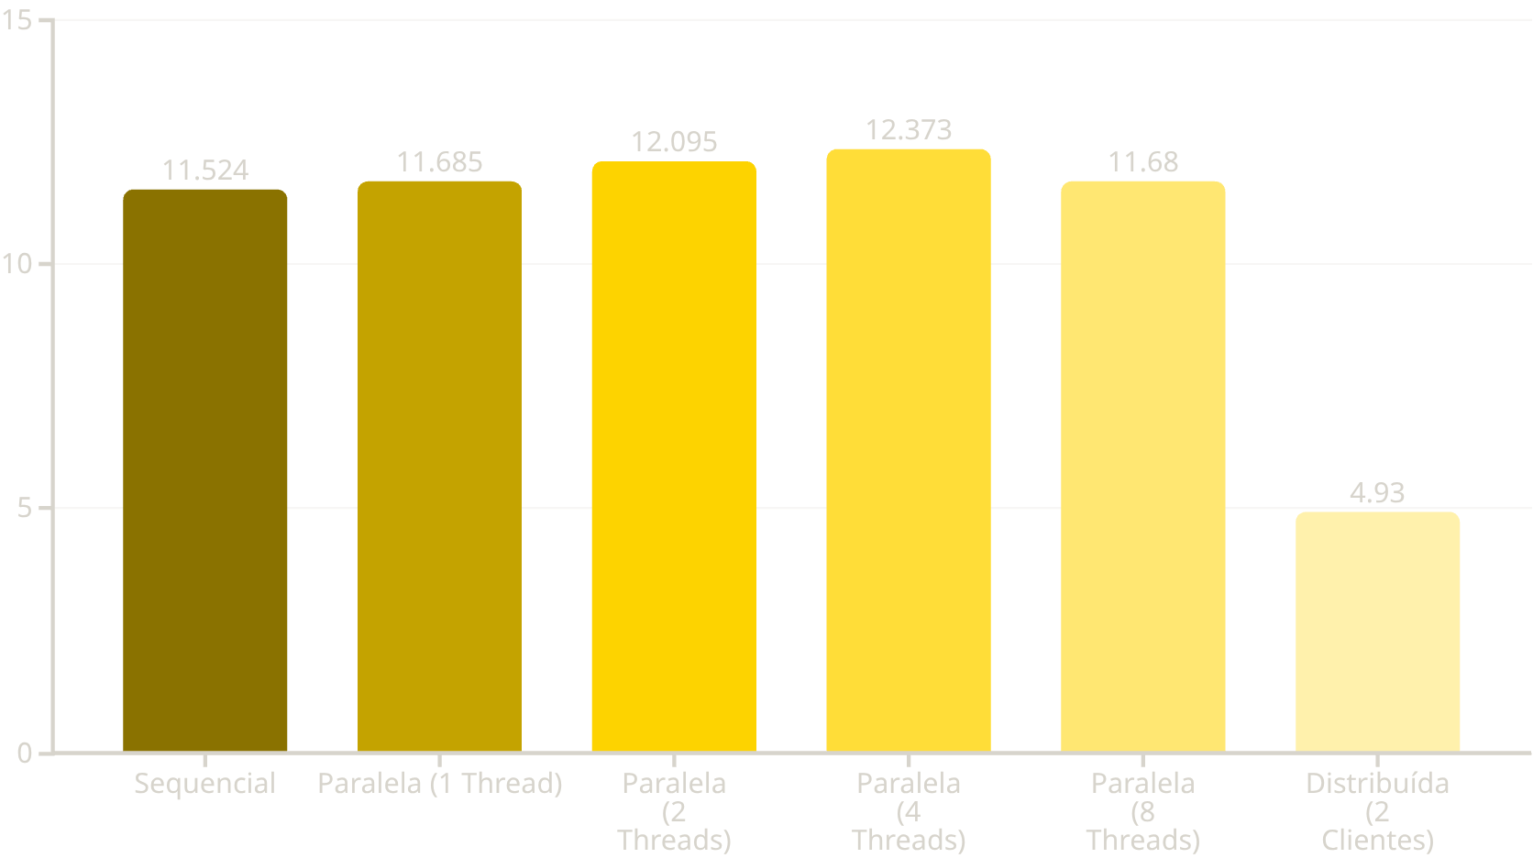
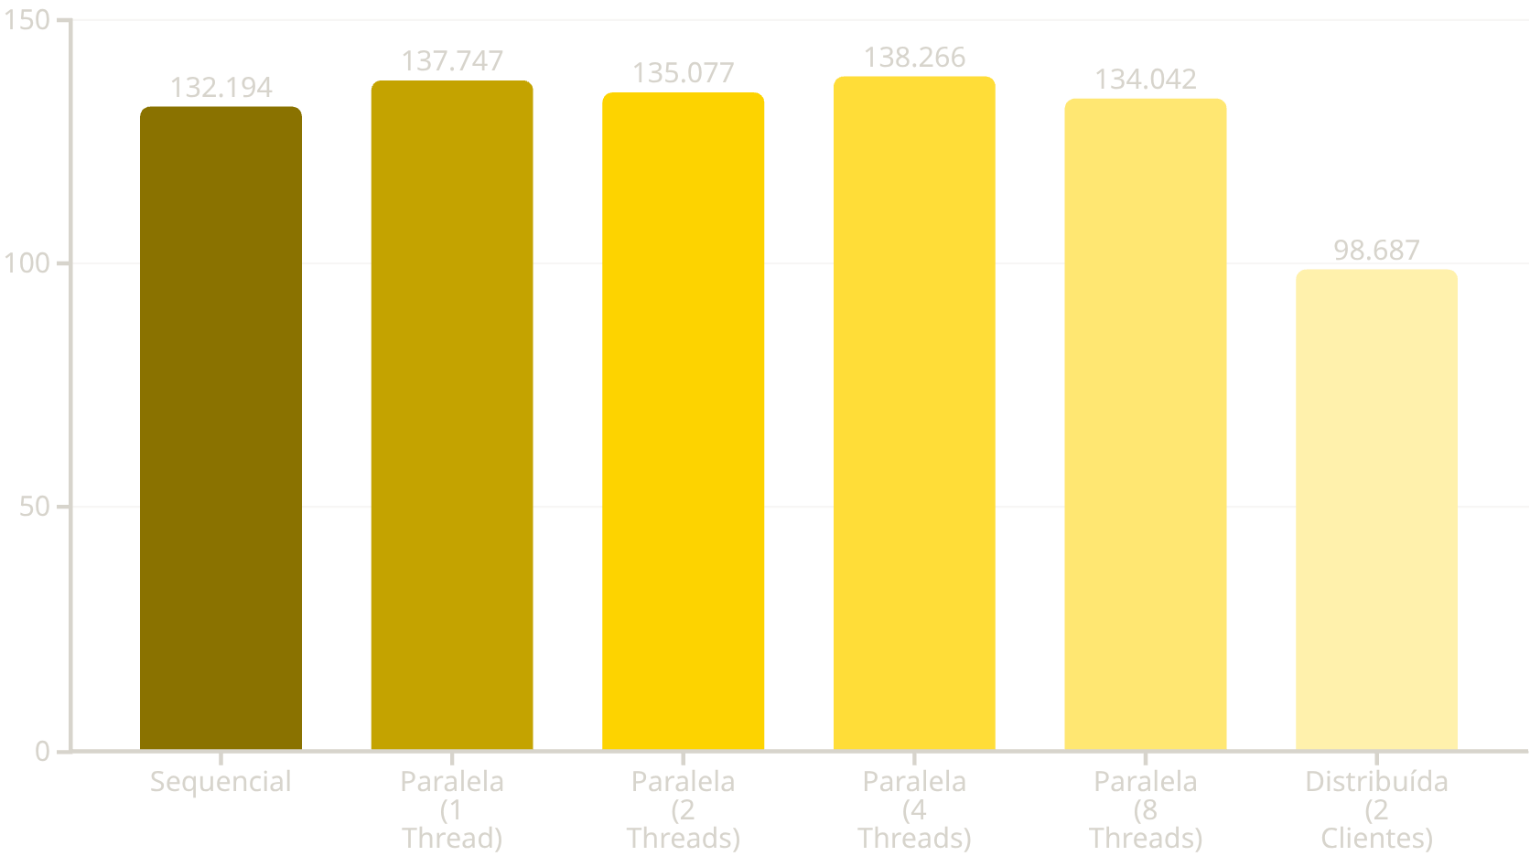
Detalhes dos Resultados
Tempos Médios de Execução por Cenário
Para uma análise mais aprofundada, apresentamos as médias dos tempos de execução para cada configuração de teste.
Tamanho da Matriz: 500x500
Tamanho da Matriz: 2000x2000
30 Interações
20 Interações

Slide 11
Conclusões Finais
Lições Aprendidas sobre Paralelismo e Distribuição
Sequencial como Referência
Paralelismo Desafiador
Mais Threads ≠ Mais Velocidade
Simples, confiável e essencial como base de comparação.
Não escalou bem devido a overhead de threads e disputa de memória.
Aumento de threads não garante melhor desempenho; pode até piorar.
Distribuição Vencedora
Gargalo Comum
Trouxe ganhos significativos: 50% em 500x500 e 25% em 2000x2000.
Sincronização e comunicação são os maiores obstáculos em ambas abordagens.
Este exame demonstrou, na prática, as complexidades e os impactos das arquiteturas sequenciais, paralelas e distribuídas no contexto dos autômatos celulares. Um trabalho focado na implementação correta, análise experimental detalhada e comparação prática.

Slide 12

Fontes Consultadas
Base Sólida para o Desenvolvimento e Análise
Documentação Oficial Python
Detalhes sobre threading, socket e time foram cruciais para as implementações.
Wikipedia "Conway's Game of Life"
Forneceu a ideia base e as regras clássicas para a implementação sequencial do algoritmo.
Real Python e Stack Overflow
Exemplos e discussões sobre a estrutura de threads com divisão de linhas.
ChatGPT (OpenAI) e Grok (xAI)
Auxílio na correção e otimização do código, especialmente em aspectos de lock e sincronização.
"Python Speed" e Medium
Artigos e análises sobre testes de desempenho e a explicação do Global Interpreter Lock (GIL).
Agradecemos a todas as fontes que enriqueceram este estudo, garantindo a robustez teórica e prática das implementações.

